Slide 1
Redes de Computadores
Camada de Transporte

Slide 2
Agenda
Protocolos
UDP
TCP
Serviços
Controle de Fluxo
Controle de Congestionamento

Slide 3
Protocolos
1
Sem Orientação a Conexão (UDP), Com Orientação a Conexão (TCP)

Slide 4
Protocolo UDP
User Datagram Protocol
Protocolo de transporte da Internet “sem gorduras”, “sem frescuras”
Nenhuma garantia para as camadas superiores
A aplicação estará interagindo quase diretamente com o IP
Serviço “best effort”, segmentos UDP podem ser:
Perdidos
Entregues fora de ordem para a aplicação

Slide 5
Protocolo UDP
Não orientado a conexão (sem verificações)
Não há apresentação entre o UDP transmissor e o receptor
Cada segmento UDP é tratado de forma independente dos outros
Utilizado nos ataques por enviar diversos pacotes sem apresentação
Por que existe UDP?

Slide 6
Protocolo UDP
Muito usado por aplicações de multimídia contínua (streaming)
Tolerantes à perda
Sensíveis à taxa
Rapidez (menor pacote)
Outros usos do UDP: DNS, SNMP

Slide 7
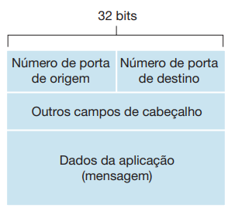
Protocolo UDP

Slide 8
Protocolo UDP
Para haver segurança usando UDP
Implementação de transferência confiável sobre UDP na camada de aplicação
Recuperação de erro específica de cada aplicação

Slide 9
Protocolo UDP
UDP Checksum: detecta “erros” (ex.: bits trocados) no segmento transmitido
Transmissor:
Trata o conteúdo do segmento como seqüência de inteiros de 16 bits
Checksum: soma (complemento de 1 da soma) do conteúdo do segmento
Transmissor coloca o valor do checksum no campo de checksum do UDP

Slide 10
Protocolo UDP
UDP Checksum
Receptor:
Computa o checksum do segmento recebido
Verifica se o checksum calculado é igual ao valor do campo checksum:
NÃO - erro detectado
SIM - não há erros. Mas talvez haja erros apesar disso?

Slide 11
Protocolo UDP
Exemplo: Enviar os bits 1100 e 0111
Transmissor Receptor
1100 1100
+ 0111 + 0111
-------- 1011
1 + 0011 --------
-------- 1 + 1110
0100 -> 1011 --------
1111 (envio correto)

Slide 12
Protocolo TCP
Ponto-a-ponto: Um transmissor, um receptor
Confiável, seqüencial byte stream: Não há contornos de mensagens
Pipelined: (transmissão de vários pacotes sem confirmação)
Controle de congestionamento e de fluxo definem tamanho da janela

Slide 13
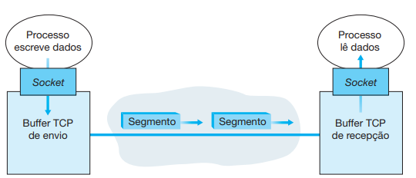
Protocolo TCP
Buffers de transmissão e de recepção
Dados full-duplex: Transmissão bidirecional na mesma conexão
MSS: maximum segment size

Slide 14
Protocolo TCP
Orientado à conexão:
Apresentação (troca de mensagens de controle) inicia o estado do transmissor e do receptor antes da troca de dados
Controle de fluxo: Transmissor não esgota a capacidade do receptor

Slide 15
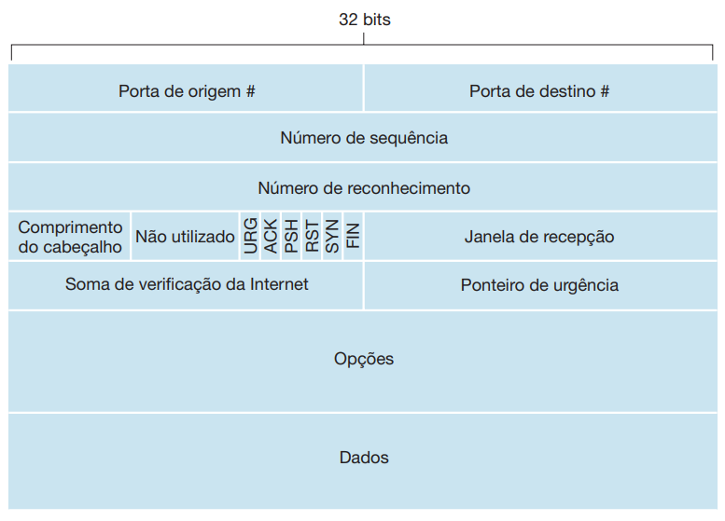
Protocolo TCP

Slide 16
Protocolo TCP
URG: dados urgentes (pouco usados)
ACK: campo de ACK é válido
PSH: produz envio de dados (pouco usado)
RST, SYN, FIN: estabelecimento de conexão (comandos de criação e término)
Internet checksum (como no UDP)
O número de bytes receptor está pronto para aceitar contagem por bytes de dados (não segmentos!)

Slide 17
Protocolo TCP
Números de seqüência:
Número do primeiro byte nos segmentos de dados
ACKs:
Número do próximo byte esperado do outro lado ACK cumulativo
Como o receptor trata segmentos fora de ordem?
A especificação do TCP não define, fica a critério do implementador

Slide 18
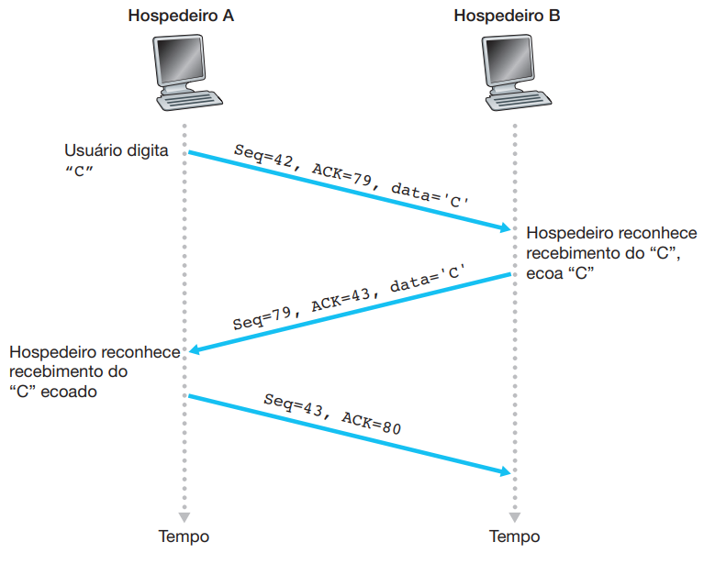
Protocolo TCP

Slide 19
Protocolo TCP
Estabelecimento de Conexão (Protocolo)
Passo 1: o cliente envia um segmento SYN especificando a porta do servidor ao qual deseja se conectar e seu número de sequência inicial
Passo 2: o servidor responde enviando outro segmento SYN com o ACK do segmento recebido e o seu próprio número de sequência
Passo 3: o cliente retorna um ACK e a conexão se estabelece

Slide 20
Protocolo TCP
Estabelecimento de Conexão (Protocolo)
O tamanho máximo de segmento (MSS) que cada lado se propõe a aceitar também é definido no momento do estabelecimento da conexão
Pode acontecer um “half open”

Slide 21
Protocolo TCP
Término de Conexão (Protocolo)
Cada direção da conexão é encerrada independentemente
Passo 1: o cliente envia um segmento FIN
Passo 2: o servidor retorna um FIN e um ACK para o cliente
Passo 3: o cliente envia um ACK e a conexão se encerra
É possível efetuar um “half close”, mantendo-se apenas uma conexão simplex

Slide 22
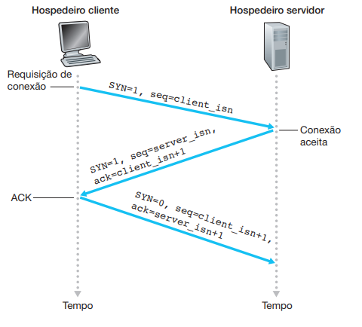
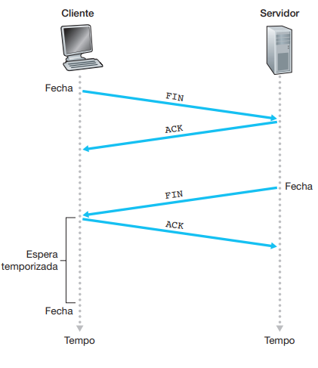
Protocolo TCP

Slide 23
Protocolo TCP
TCP cria serviços de transferência confiável de dados em cima do serviço não-confiável do IP
Transmissão de vários segmentos em paralelo (Pipelined segments)
ACKs cumulativos
TCP usa tempo de retransmissão simples
Retransmissões são disparadas por:
Eventos de tempo de confirmação
ACKs duplicados

Slide 24
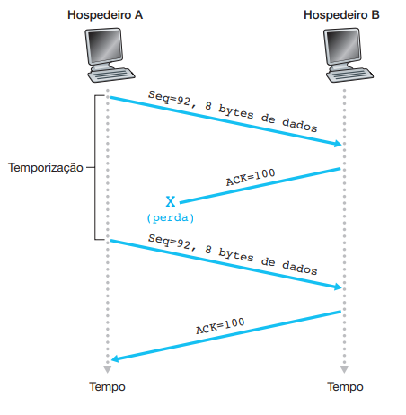
Protocolo TCP
Cenário com perda do ACK

Slide 25
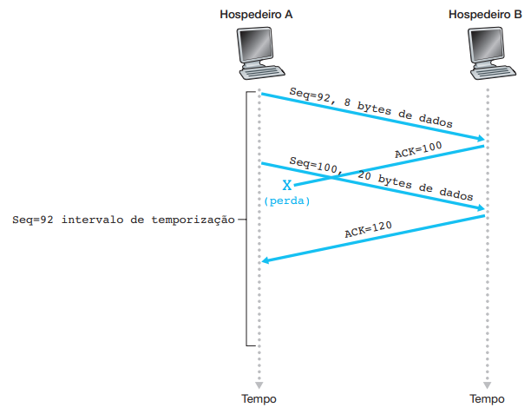
Protocolo TCP
Cenário com ACK cumulativo

Slide 26
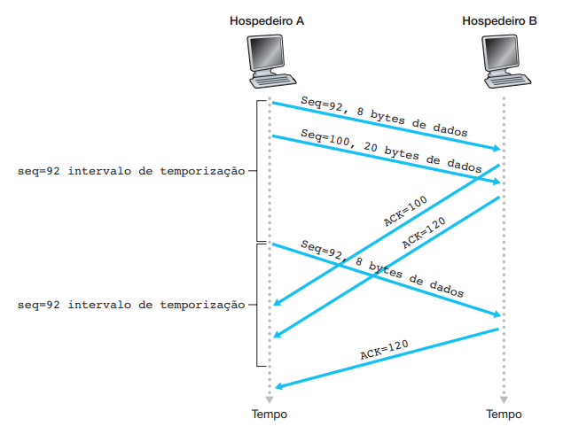
Protocolo TCP
Cenário de temporização prematura, ACKs cumulativos

Slide 27
Serviços
2
Controle de Fluxo, Controle de Congestionamento

Slide 28
Serviços da Camada de Transporte
Janela e Paralelismo:
Controle de fluxo e de congestionamento
Restrições de envio
De pacotes dentro de uma janela
Dentro de uma faixa do número de sequência

Slide 29
Controle de Fluxo
Controle fim-a-fim dos dados entregues ao destinatário
Uso de buffer
O remetente não deve esgotar os buffers de recepção enviando dados rápido demais
Speed-matching: busca pela taxa de envio adequada à taxa da aplicação receptora
Manutenção de uma variável (janela)
Alterada de acordo com a velocidade de consumo

Slide 30
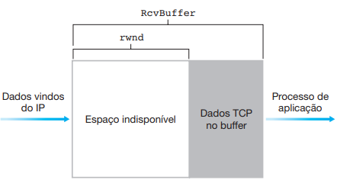
Controle de Fluxo
O destinatário informa a área disponível incluindo valor RcvWindow nos segmentos
O remetente limita os dados não confinados ao RcvWindow

Slide 31
Controle de Fluxo
Pare e espere (envia um segmento por vez)
Janela deslizante (Paralelismo)
Envia vários segmentos sem esperar confirmação do receptor

Slide 32
Controle de Fluxo
Pare e espere
Um segmento é enviado de cada vez
O próximo só é enviado após seu reconhecimento
Com o controle de fluxo, seriam enviados mais segmentos em paralelo

Slide 33
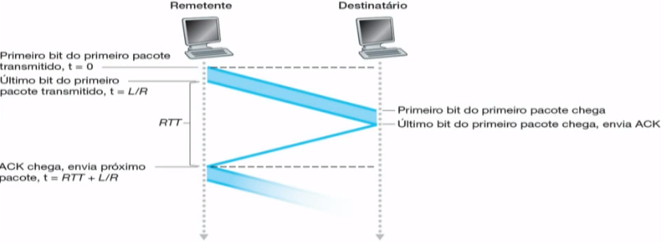
Controle de Fluxo
Pare e espere

Slide 34
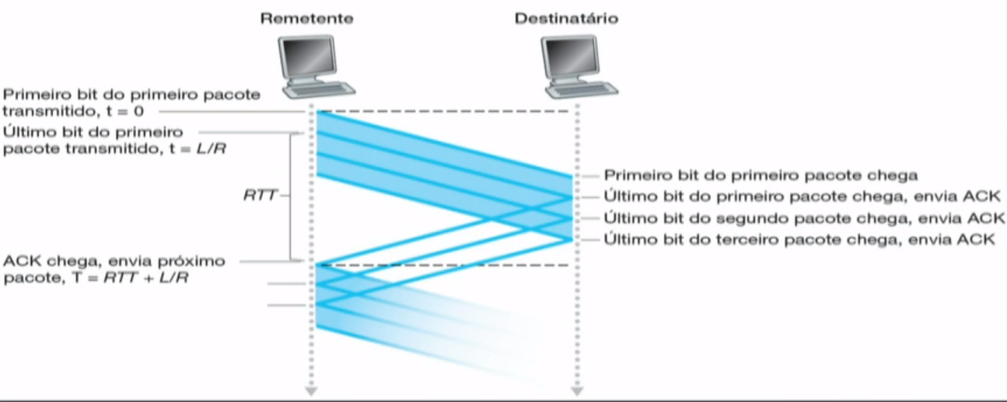
Controle de Fluxo
Paralelismo

Slide 35
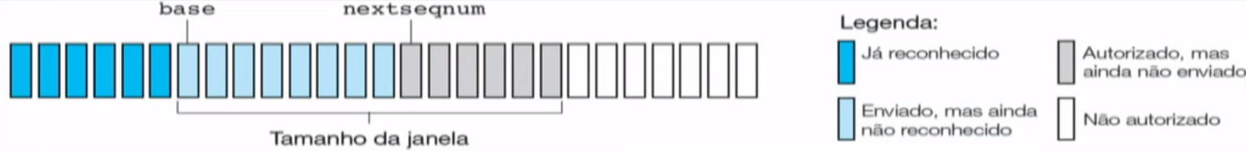
Controle de Fluxo
Go-Back-N
O remetente envia N pacotes sem esperar por um reconhecimento
Limita-se a N pacotes não reconhecidos

Slide 36
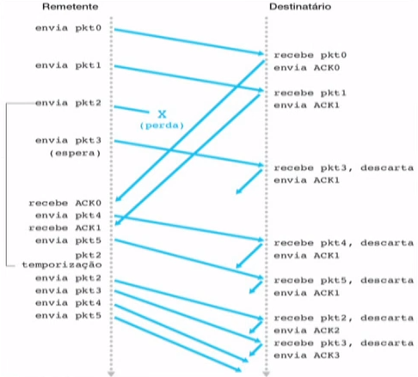
Controle de Fluxo
Go-Back-N

Slide 37
Controle de Fluxo
Repetição Seletiva
Evita retransmissões desnecessárias
O remetente retransmite apenas os pacotes suspeitos de erro
Retransmissão e Reconhecimento dos pacotes corretos de forma individual

Slide 38
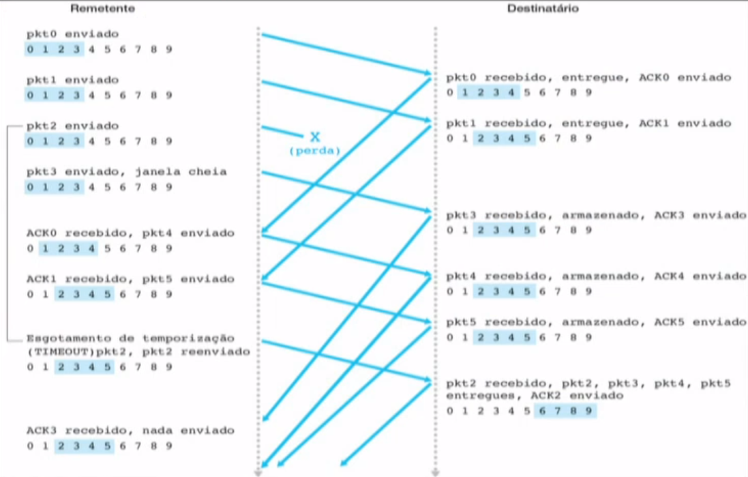
Controle de Fluxo
Repetição Seletiva

Slide 39
Controle de Congestionamento
Uma conexão TCP controla sua taxa de transmissão limitando o número de segmentos que podem ser transmitidos sem confirmações
Esse número é chamado o tamanho da janela do TCP (w)
O número máximo de segmentos não confirmados é dado pelo mínimo entre os tamanhos das janelas de congestionamento e do receptor
Ou seja, mesmo que haja mais largura de banda, o receptor também pode ser um gargalo

Slide 40
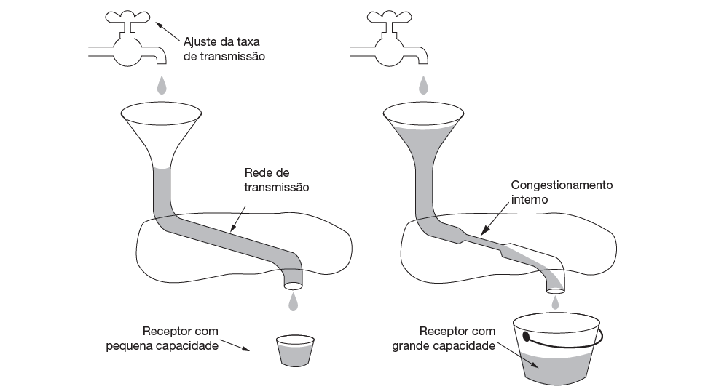
Controle de Congestionamento

Slide 41
Controle de Congestionamento
O controle é feito através de duas variáveis adicionadas em cada lado da conexão:
Janela de Congestionamento (Janela do TCP)
Limiar (controla o crescimento da janela de congestionamento)

Slide 42
Controle de Congestionamento
No início, a janela de congestionamento tem o tamanho de um segmento
Tal segmento tem o tamanho do maior segmento suportado
O primeiro segmento é enviado e então é esperado seu reconhecimento
Se o mesmo chegar antes do timeout, o transmissor duplica o tamanho da janela de congestionamento e envia dois segmentos
Se esses dois segmentos também forem reconhecidos antes de seus timeouts, o transmissor duplica novamente sua janela, enviando agora quatro segmentos

Slide 43
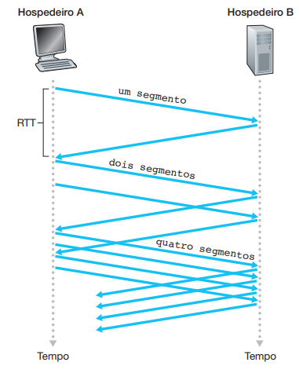
Controle de Congestionamento
Partida lenta

Slide 44
Controle de Congestionamento
Uma conexão TCP começa com um pequeno valor de w e então o incrementa arriscando que exista mais largura de banda disponível
Isso continua a ocorrer até que algum segmento seja perdido
Nesse momento, a conexão TCP reduz w para um valor seguro, e então continua a arriscar o crescimento

Slide 45
Controle de Congestionamento
Esse processo continua até que:
O tamanho da janela de congestionamento seja maior que o limiar, ou maior que o tamanho da janela do receptor ou
Ocorra algum timeout antes da confirmação

Slide 46
Controle de Congestionamento
A primeira fase, em que a janela de congestionamento cresce exponencialmente é chamada de inicialização lenta (slow start), pelo fato de começar com um segmento
A taxa de transmissão começa pequena porém cresce rapidamente

Slide 47
Controle de Congestionamento
Uma vez ultrapassado o limiar, e a janela do receptor ainda não seja um limitante, o crescimento da janela passa a ser linear
A segunda fase é chamada de prevenção de congestionamento (congestion avoidance)
Sua duração também depende da não ocorrência timeouts, e da aceitação do fluxo por parte do receptor

Slide 48
Controle de Congestionamento
Na ocorrência de um timeout o TCP irá configurar o valor do limiar como a metade do tamanho atual da janela de congestionamento
O tamanho da janela de congestionamento volta ser do tamanho de um segmento
O tamanho da janela de congestionamento volta a crescer exponencialmente

Slide 49
Controle de Congestionamento
Caso ocorram 3 ACKs duplicados: O valor do limiar é ajustado para metade tamanho atual da janela de congestionamento
O tamanho da janela de congestionamento passa igual ao valor do limiar (metade da janela de congestionamento atual)
O tamanho da janela de congestionamento cresce linearmente

Slide 50
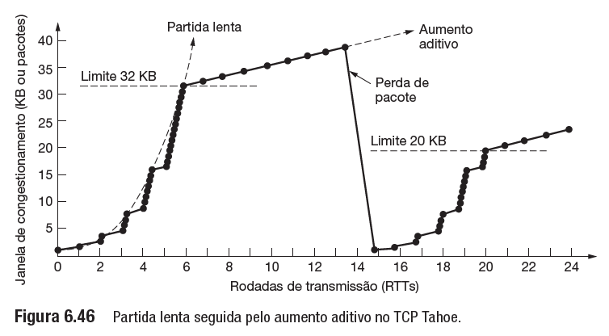
Controle de Congestionamento

Slide 51
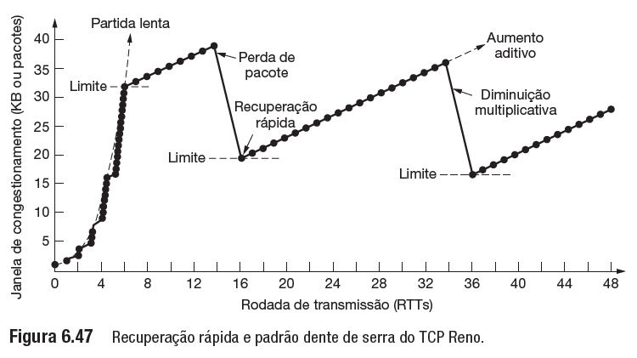
Controle de Congestionamento

Slide 52
Controle de Congestionamento
Em resumo, quando o tamanho da janela de congestionamento está abaixo do limiar, seu crescimento é exponencial; quando este tamanho está acima do limiar, o crescimento é linear
Todas as vezes que ocorrer um timeout, o limiar é modificado para a metade do tamanho da janela e o tamanho da janela passa a ser 1
Congestionamento pesado
Quando ocorrem ACKs repetidos a janela cai pela metade
Congestionamento leve

Slide 53
Obrigado!
Dúvidas?

